Slide 1
Metode-metode khusus untuk produksi biodiesel

Slide 2
Ragam metode produksi biodiesel
Tek. superkritis
Co-solvent
Static mixer
Reactive distillation
In-situ transesterification
Membran
Extractive reaction
Iradiasi ultrasonik
Microwave

Slide 3
1. Teknologi superkritis

Slide 4
Konsep proses
Fluida superkritis adalah fluida yang memiliki tekanan dan suhu di atas kondisi kritisnya (tidak terlihat fasa uap/cair).
Fluida superkritis memiliki energi kinetik seperti gas dan densitas tinggi seperti cairan.
Pada reaksi pembuatan biodiesel digunakan fluida (alkohol) dalam kondisi superkritis (P, T tinggi) sehingga campuran TG & alkohol dapat menjadi 1 fase.

Slide 5
rpsol.com
link.springer.com

Slide 6
Kerugian :
Tingginya biaya peralatan (250-400°C) dan tekanan proses (40-45 MPa)
Rasio alkohol : minyak sangat tinggi (42 : 1)
Keuntungan :
Reaksi sangat cepat
Bisa dilakukan tanpa katalis
Ramah lingkungan
Tidak dipengaruh keasaman dan kandungan air

Slide 7
2. Metode co-solvent

Slide 8
Latar belakang
Kelarutan TG dalam alkohol yang rendah menyebabkan kecepatan reaksi relatif lambat.
Untuk itu perlu ditambahkan solvent inert yang mampu melarutkan keduanya namun tidak bereaksi dengan keduanya.
Contoh : THF, dietil eter, MTBE, diisopropil eter (bp < 120°C)
Sisa alkohol dan THF dapat direcycle kembali dengan distilasi.

Slide 9
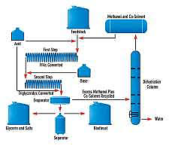
Methanol & cosolvent
feedstock
Acid
First step
FFAs converted
Second step
Base
Dehydration column
Excess methanol plus co-solvent recycled
TGs converted
Evaporator
Water
Glycerin & salts
Biodiesel
Separator
osti.gov

Slide 10
Kekurangan
Co-solvent berpotensi hazard dan toxic sehingga harus benar-benar terpisah dari biodiesel dan gliserol.
Kelebihan :
Co-solvent dapat direcycle
Reaksi pada P, T ruang
Tidak menyisakan katalis pada kedua fase
Konversi mendekati 100% bahkan utk lemak hewani

Slide 11
3. Static mixer

Slide 12
Latar belakang
Mixer banyak digunakan pada sistem reaksi konvensional
Pada sistem Reactive Distillation digunakan static mixer sebagai pretreatment dan ternyata telah terjadi reaksi sebesar 80% sebelum masuk reaktor.
Static mixer : pipa yang di dalamnya terdapat alat pengaduk (sejenis ulir yang tetap, tidak bergerak).
Minimalisir penggunaan pengaduk yang memperbesar biaya operasi.

Slide 13
Static mixer

Slide 14
4. Reactive Distillation

Slide 15
Kombinasi antara reaksi dan pemisahan produk dalam 1 alat.
Tujuan : memperbesar konversi dengan mengambil/memisahkan produk lewat pergeseran kesetimbangan reaksi.

Slide 16
Tahapan proses
Tahap 1 :
Alkohol, TG, katalis dicampur dengan static mixer
Tahap 2 :
Campuran masuk ke kolom RD lewat inlet bagian atas, dan turun melalui plate-plate dan berkontak dengan uap alkohol dari reboiler dan bereaksi.
Tahap 3 :
Alkohol direfluks di bagian atas RD, biodiesel dan gliserol diperoleh di bagian bawah RD dan dipisahkan seperti biasa.

Slide 18
5. Membran

Slide 19
Latar belakang
Membran biasa digunakan untuk menyaring komponen yang berukuran lebih kecil dari lubang membran, sehingga berfungsi untuk pemisahan secara selektif.
Membran sebagai reaktor berfungsi untuk mereaksikan sekaligus memisahkan produk dari reaktan, dengan demikian dapat menggeser reaksi kesetimbangan dan meningkatkan konversi reaksi.
Komponen yang dipisahkan melalui membran adalah produknya.

Slide 20
Konsep proses
Reaktan dan katalis dicampur terlebih dahulu sebelum masuk ke dalam reaktor.
TG dan alkohol yang tidak saling larut akan membentuk suspensi dalam fase alkohol dan transesterifikasi akan terjadi pada permukaan butiran TG. Butiran TG terlalu besar sehingga tidak bisa melewati membran, sedangkan FAME, gliserol, alkohol dan katalis akan melewati membran dan dipisahkan dengan distilasi.

Slide 21
bdrtechnologies.com
sciencedirect.com

Slide 22
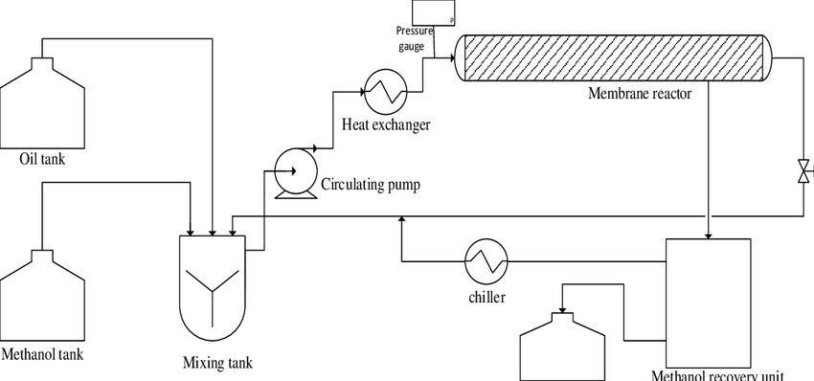

Slide 23
Jenis membran
Membran dari karbon : tahan asam, basa dan korosi.
Ceramic-carbon membrane lebih tahan panas dan pengaruh mekanis, bahan kimia, kondisi reaksi, kecepatan permeabilitas yang tinggi, dapat bersaing dari segi ekonomi dengan proses lain dan mudah dibersihkan meskipun menggunakan minyak jelantah.

Slide 24
6. Extractive Reaction

Slide 25
Konsep proses
Gabungan proses reaksi dan ekstraksi cair-cair dalam 1 unit, yang terdiri atas zona reactive-extractive dan zona extractive lainnya.
Reaktan 1 bereaksi dengan reaktan 2 yang selalu baru sehingga konversi reaktan 1 menjadi tinggi.
Reaktan-reaktan dialirkan secara counter current dan bereaksi pada zona extractive-reactive

Slide 26
TG dan alkohol masuk zona extractive-reactive secara counter current dan akan saling bereaksi. Pada sisi akhir zona, kelebihan alkohol akan kontak dengan TG yang baru sehingga konversi alkohol menjadi tinggi. Sedangkan pada sisi akhir zona yang lain, kelebihan TG akan bereaksi dengan alkohol yang baru yang menjamin konversi TG juga tinggi.
Produk FAME dan gliserol akan terpisah dan diperoleh di akhir zona. Demikian pula kelebihan masing-masing reaktan juga diperoleh di akhir zona.
Selanjutnya zona reactive-non extractive digunakan untuk merecovery reaktan yang terbawa produk sekaligus memurnikan produk.
Pada zona extractive, kelebihan alkohol yang terbawa FAME akan direcovery dengan memanfaatkan kelarutan metanol dalam gliserol, dan dimasukkan ke zona extractive-reactive kembali.

Slide 27
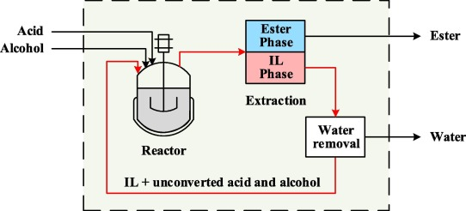
sciencedirect.com

Slide 28
7. In-situ transesterification

Slide 29
Konsep proses
Reaksi transesterifikasi dilakukan langsung pada sumber TG, bukan pada minyak hasil ekstraksi.
Tujuan : meminimalkan biaya operasi.
Biji sumber minyak digiling dan langsung dicampur dengan alkohol dan katalis.
Gilingan biji dikeringkan dulu untuk mengurangi kebutuhan alkohol.
Pengadukan campuran dilakukan selama pada suhu dan tekanan lingkungan selama 1-5 jam untuk memperoleh konversi 95-100%.

Slide 30
Pada akhir proses terbentuk 2 lapisan, yang bawah adalah alkohol yang akan direcovery, dan lapisan atas adalah biodiesel yang akan dicuci untuk menghilangkan pengotor.
Sisa bungkil dari biji-bijian dapat digunakan untuk pakan ternak.
Dapat pula diterapkan terhadap daging dan tulang sisa pemotongan hewan.

Slide 31
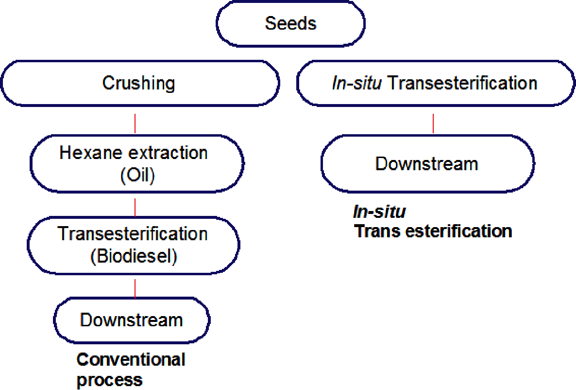
Perbedaan in-situ transesterifikasi dengan transesterifikasi konvensional

Slide 32
8. Iradiasi ultrasonik

Slide 33
Pengertian ultrasonik
Gelombang bunyi yang tidak dapat didengar manusia dengan frekuensi 20 kHz-100 MHz.
Gelombang ini mampu memberikan efek pengadukan dan energi aktivasi untuk memulai reaksi transesterifikasi.
Gelombang yang sesuai ditransmisikan secara efektif melalui transducer ke alkohol dan minyak.
Akibatnya akan terbentuk gelembung kavitasi dalam liquid.

Slide 34
Kemunculan dan hilangnya gelembung ini membuat lapisan batas antara 2 fasa reaktan menjadi hilang sehingga memudahkan terbentuknya emulsi karena ukuran droplet minyak dan alkohol yang kecil.
Ukuran gelombang yang biasa dipakai utk esterifikasi biodiesel 20-40 kHz.
Proses dapat berlangsung secara batch maupun kontinyu, tetapi batch tidak dapat digunakan untuk skala industri karena ukuran alat yang kecil.

Slide 35
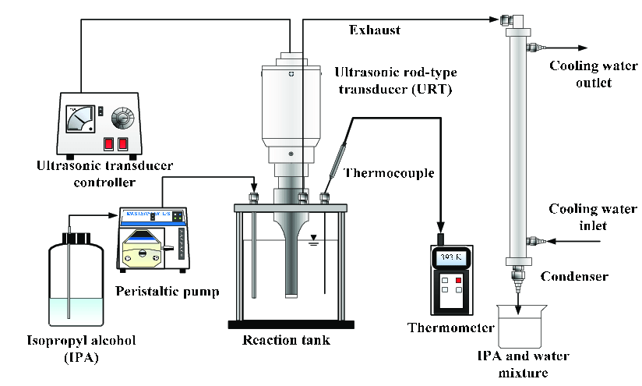
researchgate.net

Slide 36
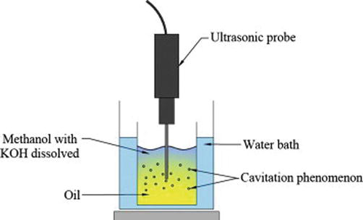
intechopen.com

Slide 37
Keuntungan proses
Meningkatkan laju reaksi
Dapat dijalankan pada suhu rendah
Memberikan rasio molar yang efisien
Konsumsi energi lebih rendah dibandingkan pengadukan konvensional.
Waktu reaksi lebih singkat
Waktu pemisahan lebih singkat.
Yield produk tinggi
Kondisi reaksi aman dan sederhana
Katalis dapat digunakan kembali
Rangkaian alat sederhana
Kualitas produk gliserol tinggi
Proses lebih ekonomis

Slide 38
9. Microwave

Slide 39
Pengertian microwave
Gelombang dengan panjang 1 mm - 1 m dan frekuensi 300 MHz – 300 GHz (di antara gelombang radio dan X-ray).
Prinsip : panas yang terdapat pada gelombang dipantulkan, ditransmisikan atau diteruskan pada reaktan sehingga dapat bereaksi.
Panas ditransfer secara langsung (iradiasi) pada reaktan tanpa melalui pre-heating.

Slide 40
link.springer.com
sustainablechemicalprocesses.springeropen.com

Slide 41
Keuntungan proses
Yield dan kualitas produk lebih tinggi daripada konvensional
Konsumsi energi 23 kali lebih rendah dibanding cara konvensional
Lebih ramah lingkungan
Waktu reaksi singkat
Perbandingan molar reaktan lebih sedikit
Produk samping yang dihasilkan lebih sedikit
Sistem transfer panas efektif.

Slide 42
Kesulitan
Daya output iradiasi microwave daoat menyebabkan kerusakan molekul TG
Perlu memperhatikan safety apabila diaplikasikan pada skala industri.

